Slide 1
Mechaninės bangos
10.29 Mechaninė banga
11.10 Mechaninė banga
11.10 Garsas
11.12 Garsas
11.12 Sugertis, atspindys, lūžis
11.17 Difrakcija
11.17 Interferencija
11.19 Interferencija
11.19 Doplerio efektas
11.24 Testai ir KAHOOT
11.26 Egzaminų bilietai
12.01 Kontrolinis darbas

Slide 2
Mechaninės bangos
Mechaninės bangos samprata
Mechaninės bangos modelis
Mechaninę bangą aprašantys fizikiniai dydžiai

Slide 3


Mechaninės bangos
Mechaninė banga – mechaninio svyravimo sklidimas tamprioje terpėje.
! Mechaninė banga perneša energiją, o ne medžiagą.
PASITIKRINAME
Ar sklistų mechaninė banga kosmose?
2. Plūduras, atitrūkęs nuo jį laikančios virvės, tampa laisvas. Kaip ir kur jis judės banguojančioje jūroje? Vėjo nėra.
Notes:
Eksperimentas su virve

Slide 4
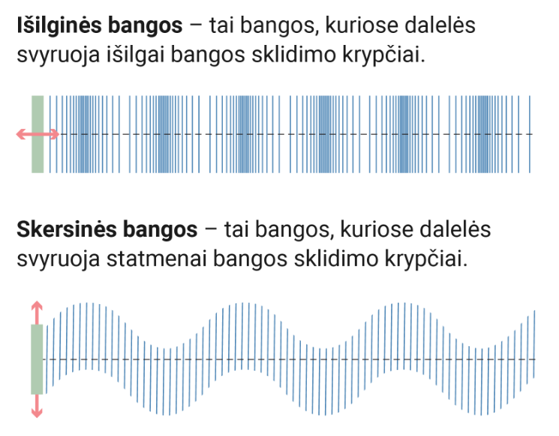
Mechaninės bangos

Slide 5
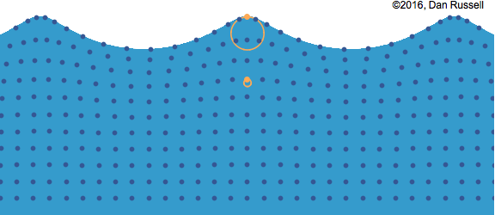
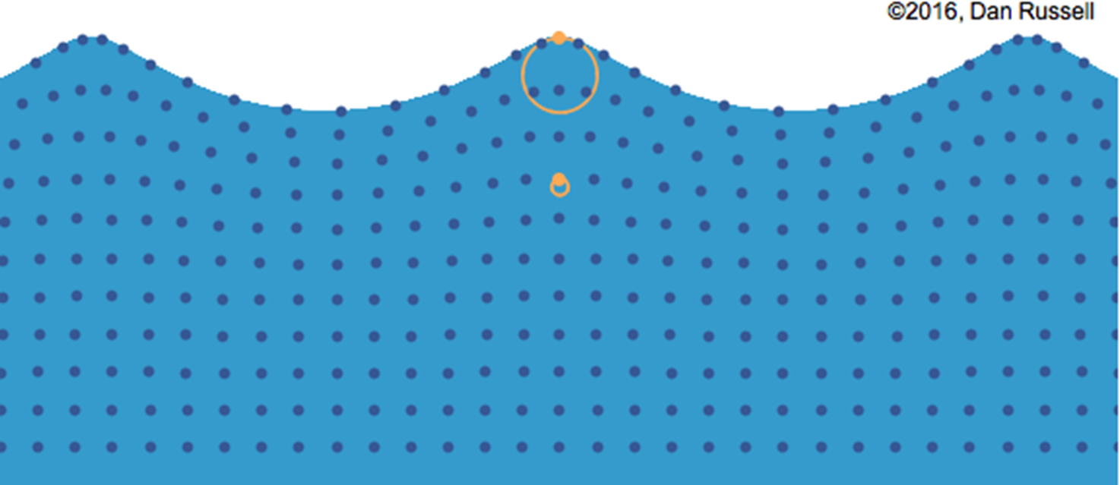
Mechaninės bangos
ketera
įduba

Slide 6
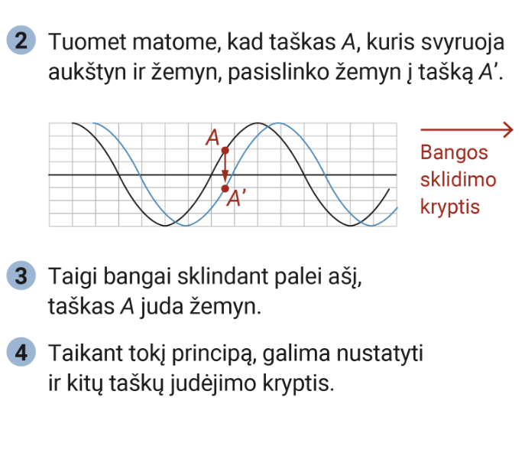
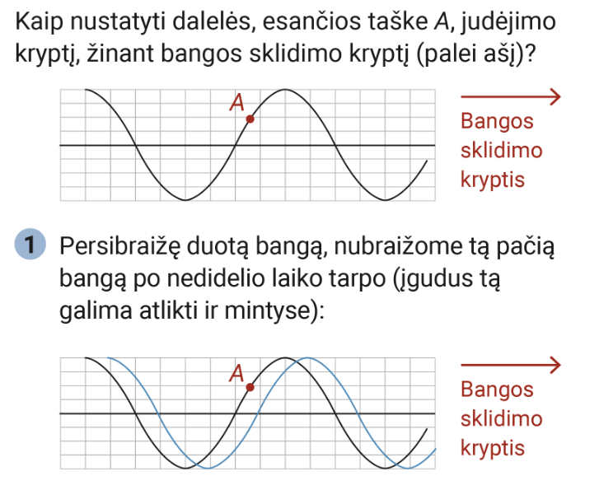
Mechaninės bangos

Slide 7
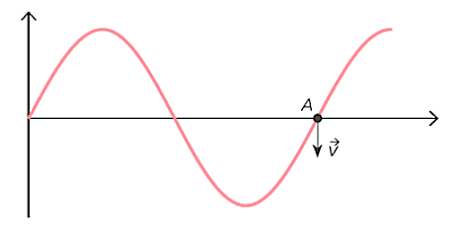
Mechaninės bangos
PASITIKRINAME
Nustatykite bangos sklidimo kryptį.

Slide 8
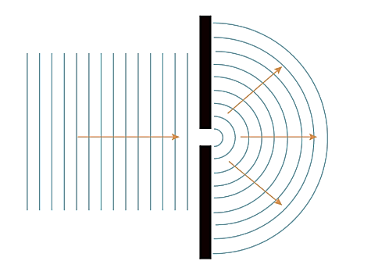
Mechaninės bangos

Slide 9
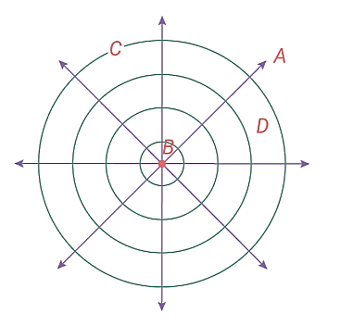
Mechaninės bangos
PASITIKRINAME
Į vandenį įmetus akmenuką susidarė sferinė bangą, kuri stebima iš viršaus. Įvardykite raidėmis A, B, C, D pažymėtas bangos dalis.

Slide 10
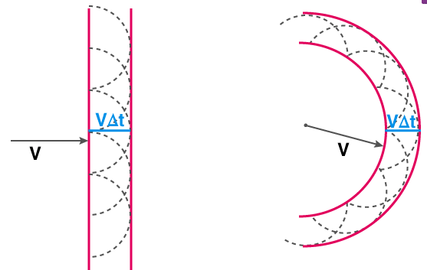
Hiugenso principas

Slide 11
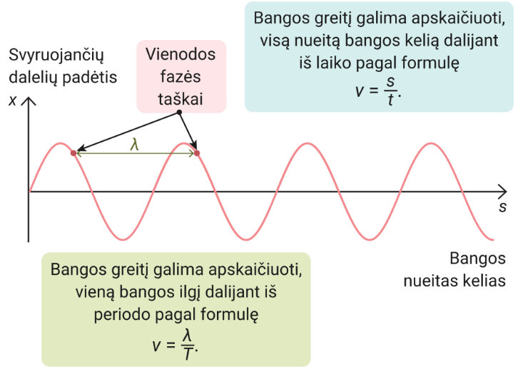
Mechaninės bangos

Slide 12
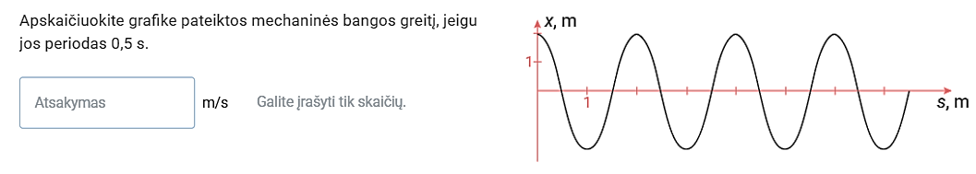
Mechaninės bangos
PASITIKRINAME

Slide 13
Mechaninės bangos
Mechaninės bangos samprata
Mechaninės bangos modelis
Mechaninę bangą aprašantys fizikiniai dydžiai

Slide 14
Garsas
Garso banga
Garso savybės ir charakteristikos
Infragarsas, garsas, ultragarsas

Slide 15
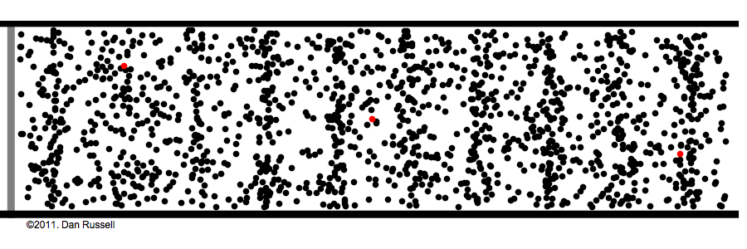
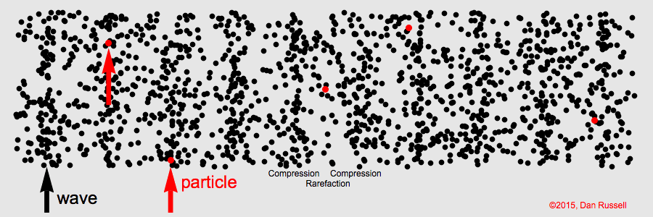
Garsas – išilginė mechaninė banga
Garsas

Slide 16
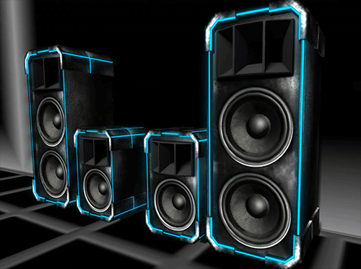

Slide 17
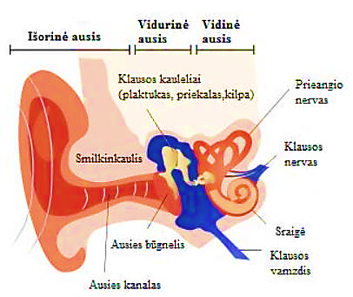

Slide 18
Garso greitis skirtingose terpėse
Terpė | Greitis (m/s)
Oras (20 °C) | 343
Vanduo (25 °C) | 1 497
Jūros vanduo (25 °C) | 1 530
Vanduo (100 °C) | 1 543
Auksas | 3 240
Kaulas | 3 500
Stiklas | 5 100
Plienas | 5 940
Granitas | 6 000
Aliuminis | 6 420

Slide 19
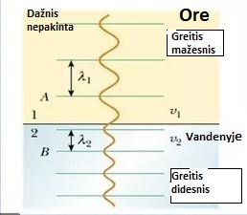
Garsas pereina iš vienos terpės į kitą

Slide 20
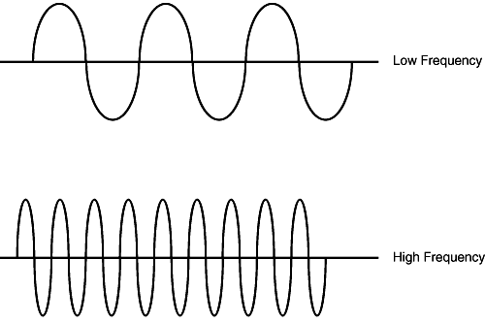
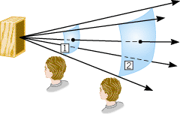
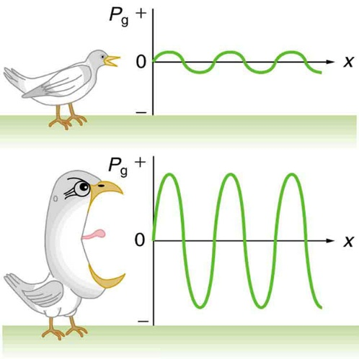
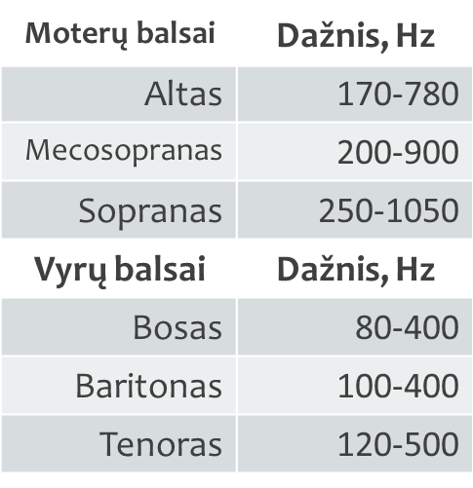
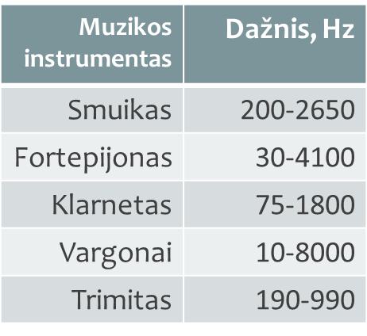
Garso charakteristikos
Tono aukštis
Tono aukštį lemia dažnis f (Hz)
Garso stipris
Energijos kiekis, kurį garsas perneša per 1 s pro 1 m² plotą, statmeną garso sklidimo krypčiai. [I]=1W/m²
Žemas tonas
Aukštas tonas

Slide 21
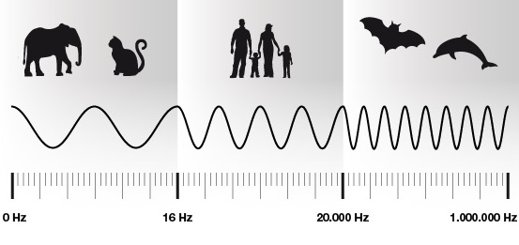
Garso rūšys
Infragarsas
Garsas
Ultragarsas

Slide 22
Garsas
Garso banga
Garso savybės ir charakteristikos
Infragarsas, garsas, ultragarsas
https://physics.bu.edu/~duffy/HTML5/longitudinalwave.html

Slide 23
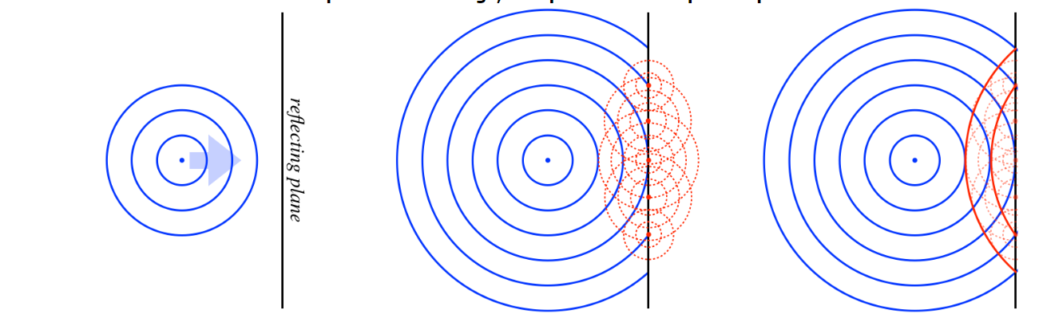
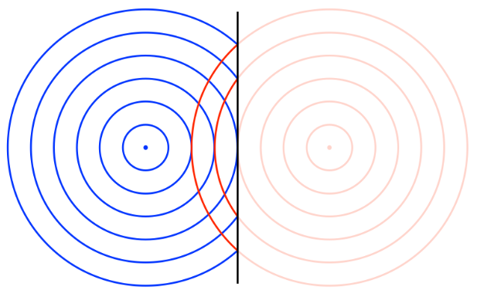
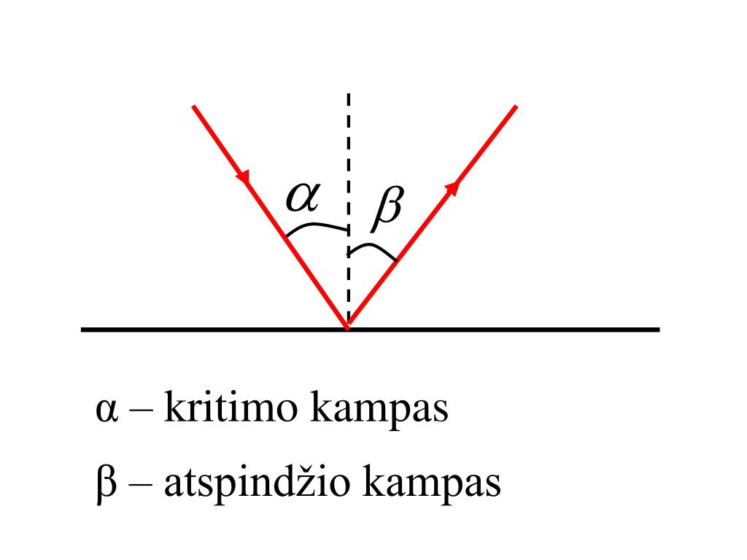
Bangų atspindys

Slide 24
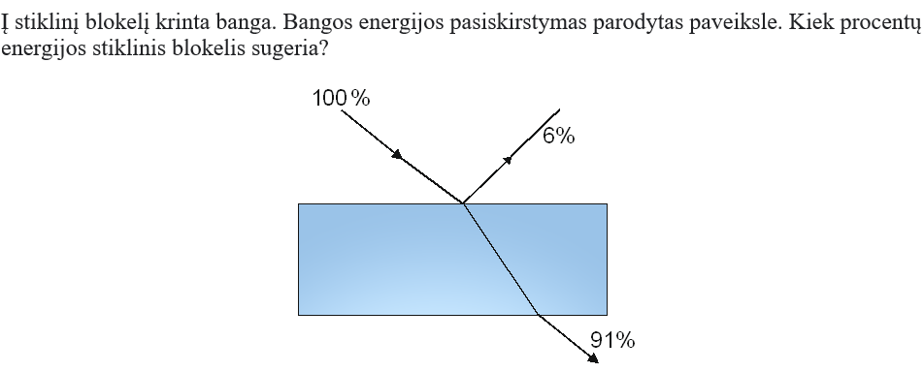
Bangų sugertis

Slide 25
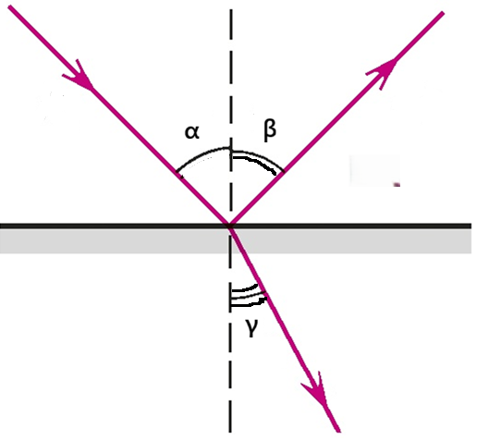

Bangų lūžis

Slide 26
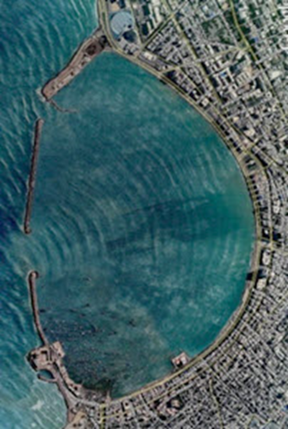
Bangų difrakcija

Slide 27
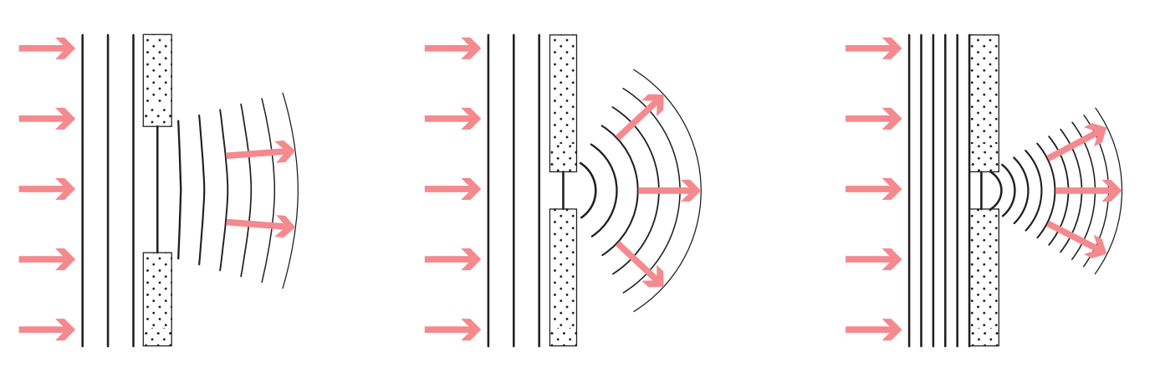
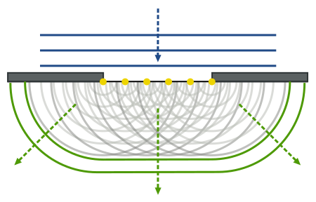

Slide 28
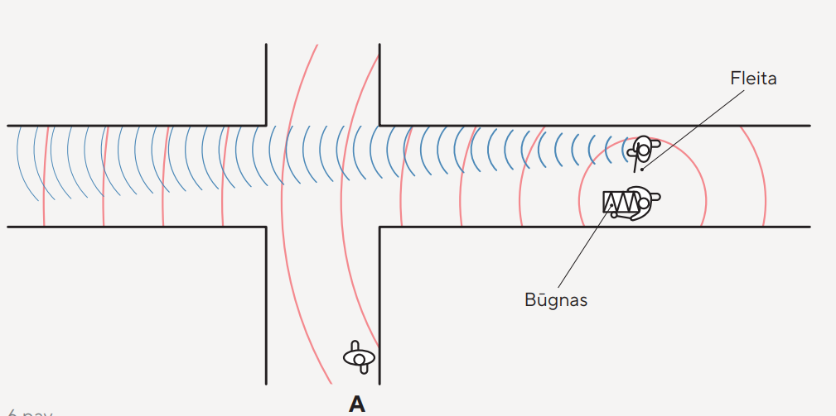
Miesto gatve žygiuoja fleitininkas ir būgnininkas. Kurio instrumento garsą girdės žmogus, esantis taške A. Kodėl?

Slide 29
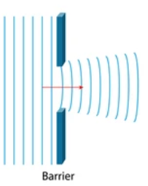
Plokščioji banga pasiekia užtvarą. a) Ką vaizduoja raudonoji rodyklė paveiksle? b) Ar vyksta bangų difrakcija? Kodėl? c) Pasiūlykite du būdus, kad difrakcija šios bangos būtų labiau stebima.

Slide 30
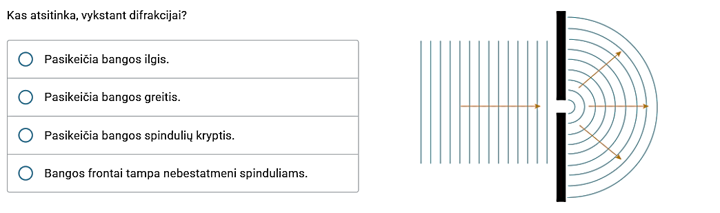

Slide 31
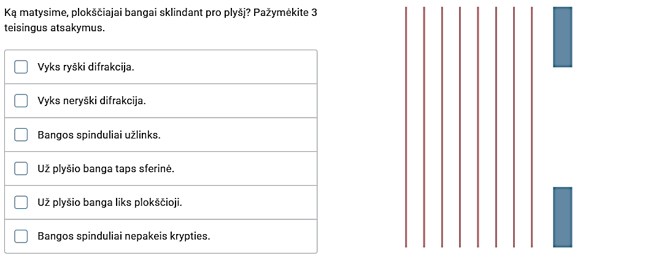

Slide 32
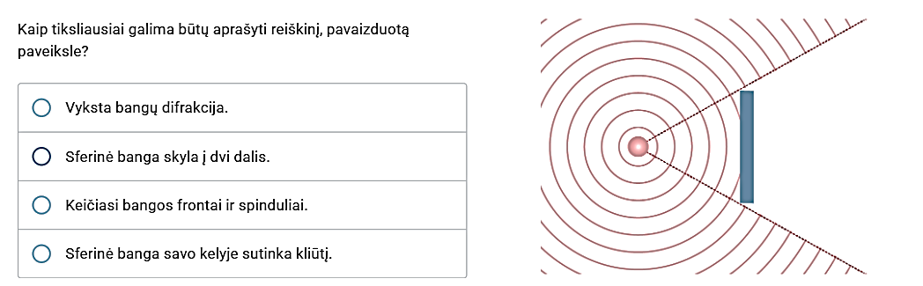

Slide 33
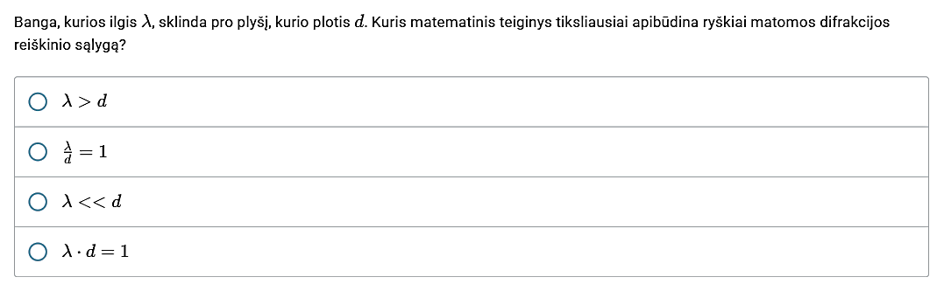

Slide 34
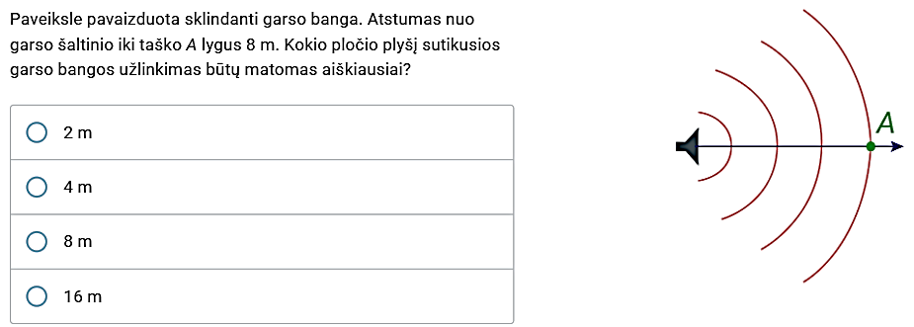

Slide 35
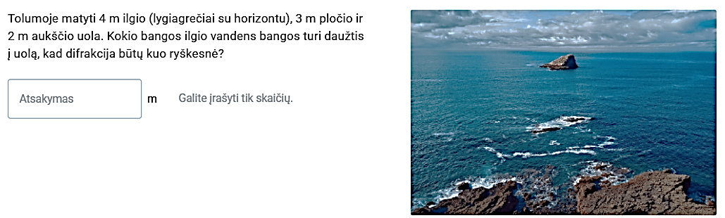

Slide 36
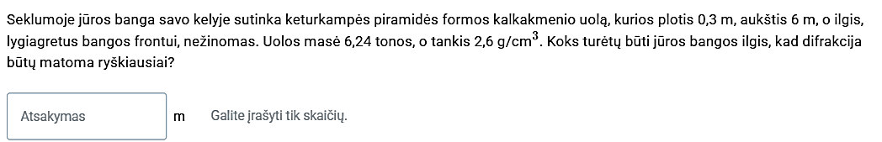

Slide 37
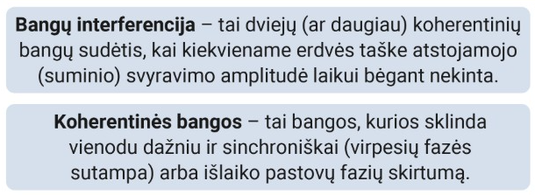
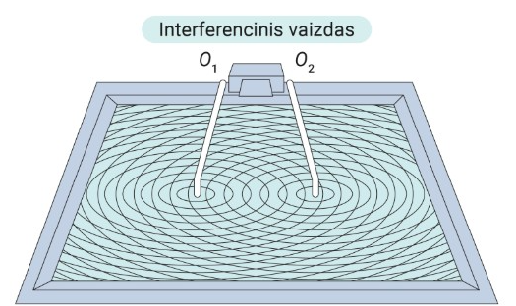
Bangų interferencija
https://phet.colorado.edu/lt/simulations/wave-interference
https://www.youtube.com/watch?v=b87QZtYKmqo

Slide 38
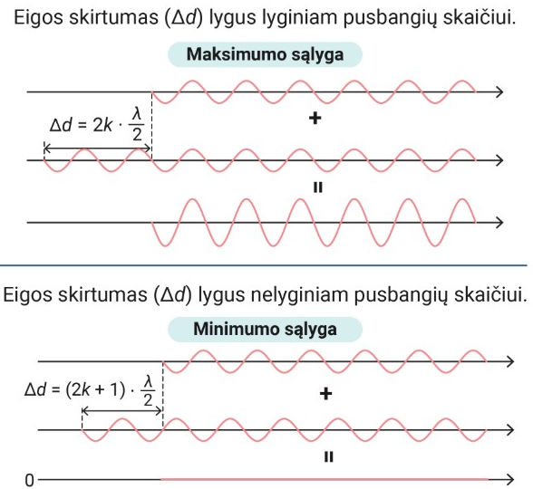

Slide 39
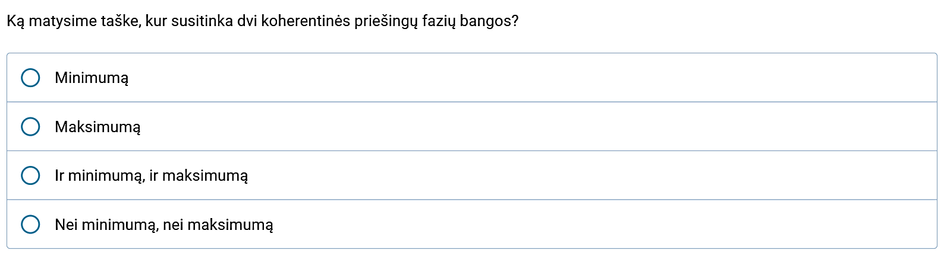

Slide 40
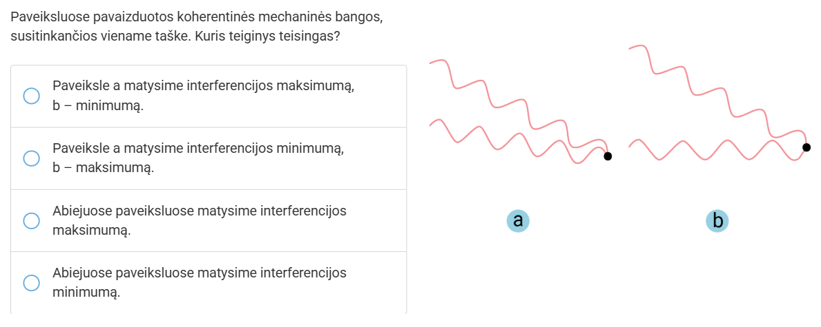

Slide 41
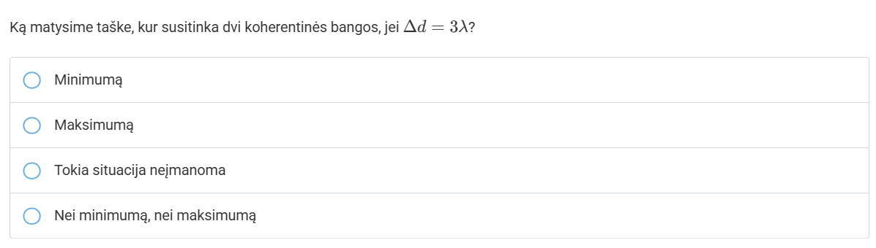

Slide 42
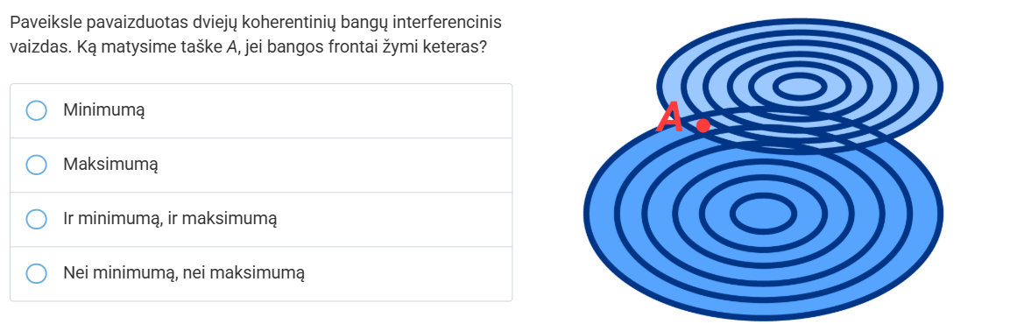

Slide 43
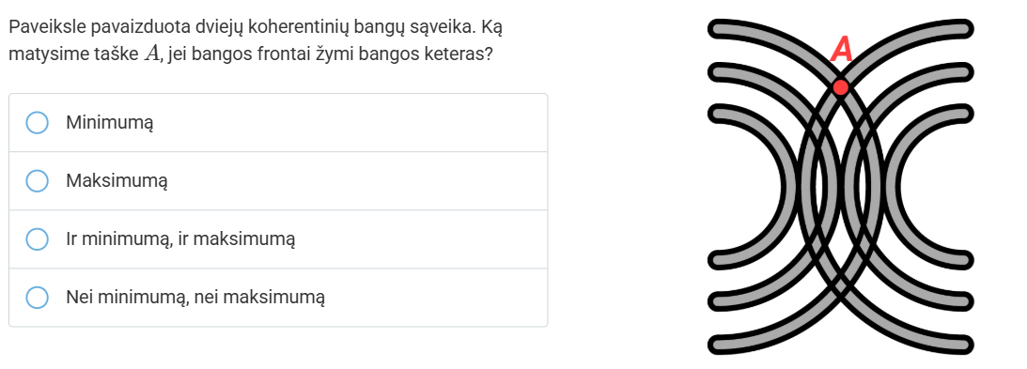

Slide 44
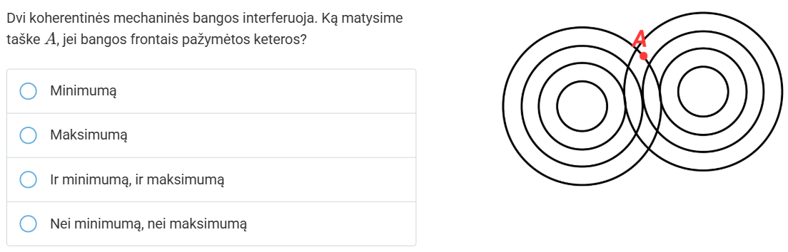

Slide 45
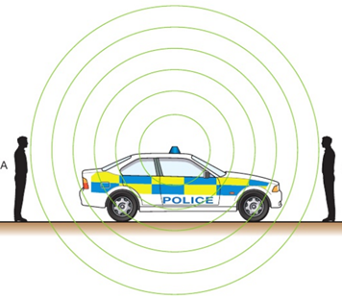
Doplerio efektas
Jei garso šaltinis stovi vietoje – tai visi stebėtojai girdi vienodo tono aukščio garsą.

Slide 46
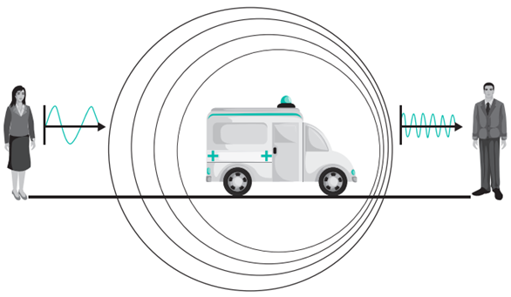
Doplerio efektas
Jei automobilis juda link stebėtojo – tai tono aukštis didėja: garso šaltinis vejasi garso bangą, bangos ilgis mažėja, o dažnis didėja.
PASITIKRINAME

Slide 47
Doplerio efektas
Jei automobilis juda nuo stebėtojo – tai tono aukštis žemėja: garso šaltinis pabėga nuo garso bangos, bangos ilgis didėja, o dažnis mažėja.
PASITIKRINAME

Slide 48

Doplerio efektas
Motociklas važiuoja gatve. Kaip keičiasi/nesikeičia garso tonas motociklo vairuotojui?

Slide 49

Doplerio efektas
Šį reiškinį 1842 m. pirmą kartą pastebėjo austrų fizikas Kristianas Dopleris, todėl šis reiškinys ir vadinamas jo vardu.

Slide 50

Doplerio efektas
Jeigu objektas juda:
Sumažėjęs dažnis reiškia, kad objektas tolsta;
Padidėjęs dažnis reiškia, kad objektas artėja.

